Slide 1
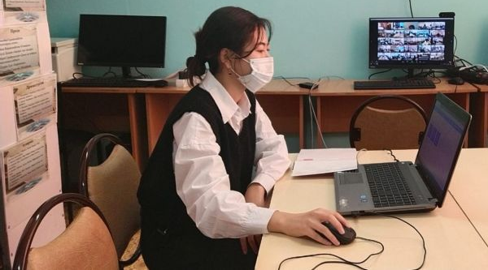
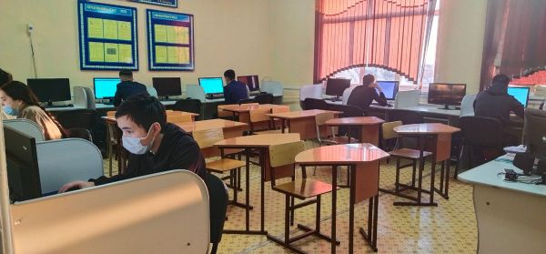
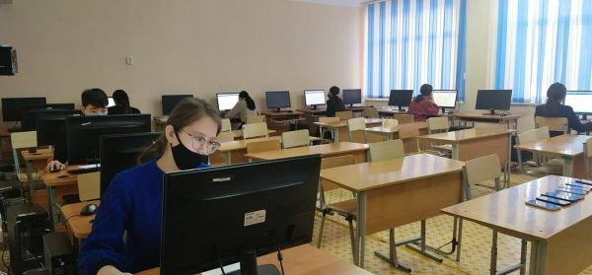
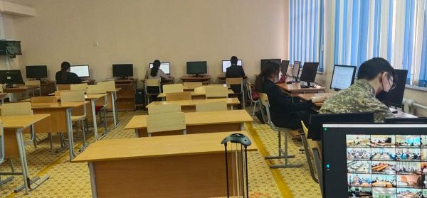
5-11 сынып оқушыларының аралық білімін бақылауға арналған testter.kz платформасында ҰБТ, аралық тестілеуге құрылған график бойынша 29.01.2022 күні сағат 09.00 – дан бастап 11 сынып оқушылары мен «Алтын белгі» үміткерлері тест тапсырды.

